Slide 1

Os desinvestimentos de ativos da Petrobras: a experiência argentina; serviria ao Brasil?
Particularidades da desestatização e regulamentação do transporte e distribuição de gás: experiência (também a mala) na Argentina.
E o gás da Argentina?
Maio 2021

Slide 2
Conteúdo
Breve apresentação da GME – Grupo Mercados Energéticos Consultores
Regulação do serviço vs. defesa dos interesses dos usuários.
A “desestatização” de ativos.
Regulação dos segmentos definidos como monopólios naturais.
Uma breve apresentação da situação do gás natural na Argentina

Slide 3
GME – Grupo Mercados Energéticos Consultores
Conhecemos em detalhe as especificidades dos mercados de energia
28
5
70
300
Global
ANOS DE
EXPERIÊNCIA
EMPRESAS
CONSULTORAS
CONSULTORES
MULTIDISCIPLINARES
PROJETOS
ANUAIS
COBERTURA
TÉCNICOS
ECONÓMICOS
PLATAFORMA
INTEGRAL
ABRANGÊNCIA
SOLUÇÕES
Clientes
Escritórios
REGULATÓRIOS

Slide 4
Regulação do serviço vs. defesa dos interesses dos usuários (1/3)
O concedente defende os interesses do Estado como proprietário dos ativos e/ou direitos.
O regulador defende a “integridade” do negócio regulado e o equilíbrio entre as partes, sujeito às condições que limitam a captura de rendas monopolistas.
  É a Autoridade de Execução do arcabouço regulatório (a autoridade supervisora – Superintendência- ​​pode ser outra):
    Não defende os interesses dos usuários (é assunto para outras instituições públicas e organizações privadas que o fazem). Nós entendemos que no Brasil existem:
      Fundação de Proteção e Defesa do Consumidor – Procon. (vinculada a Secretaria de Justiça e Cidadania de cada estado).
      Secretaria do Direito Econômico do Ministério da Justiça que engloba o CADE (Conselho Administrativo de Defesa Econômica) – Defesa da livre concorrência.
      Secretaria Nacional do Consumidor (Senacon) do Ministério da Justiça.

Slide 5
Regulação do serviço vs. defesa dos interesses dos usuários (2/3)
Alguns dos erros cometidos na Argentina (i/ii):
  Órgão regulador (ENARGAS) como defensor dos interesses dos usuários.
    Por ausência da entidade especializada, desde um principio esteve obrigado a representar aos usuários :
      Por falta de definições orgânicas ou orçamentos correspondentes.
      Nunca fizeram parte do Ministério Público ou de órgãos estaduais de defesa do consumidor.
      Existem ONGS que adotarem o rol de defesa dos usuários sem orçamento formalizado pra tal fim.
  Órgãos reguladores como aríetes de ação política e sujeitos a interesses partidários.
    Processos regulatórios considerando o interesse político do momento.
      https://www.cronista.com/economia-politica/tarifas-de-gas-la-campora-suba-unica-7-cuando/
    As capacidades técnicas dos órgãos reguladores foram relegadas.

Slide 6
Regulação do serviço vs. defesa dos interesses dos usuários (3/3)
Alguns dos erros cometidos na Argentina (ii/ii):
  Uso das tarifas reguladas do serviço como política de renda e/ou subsídio.
    Perda da relação entre os custos, suficiência financeira e as tarifas reguladas do serviço.
    Uso das tarifas como vetor anti-inflacionário.
    Consequente necessidade de adotar fontes alternativas de financiamento para garantir os investimentos necessários para a prestação do serviço.
    Aproveitamento político dos investimentos financiados com fundos públicos e a correspondente contratação de obras de infraestrutura para T&D :
      Preços contratados de difícil verificação.
      Problemas de execução do financiamento.
      Provedores nem sempre adequados.
      Corrupção potencial e efetiva.

Slide 7
A “desestatização” de ativos das empresas (1/3)
Definição de empresas reguladas
  São empresas que prestam serviço público com características de monopólio natural (“subaditividade” de custos).
  A separação da comercialização da “commodity” é um passo conveniente para não aplicar limites à lucratividade no setor regulamentado. Evita a superestimação da receita regulamentada e, consequentemente, a aplicação de limites de rentabilidade a negócios não regulamentados.
  Exclusividade na atividade comercial vs. acesso livre; evitar a competição predatória.
  Níveis de “acesso livre”; prioridade e exclusividade.

Slide 8
A “desestatização” de ativos das empresas (2/3)
Grau de abertura do acesso à infraestrutura
(re-gaseificação, armazenamento, escoamento, transporte, distribuição)
Nível mais baixo:
  Revenda de “bundle” (pacote) de capacidade e gás é permitida (para transporte, ou para transporte e distribuição).
Adicional:
  O acesso de gás de terceiros à infraestrutura é permitido (aquisições de usuários, de carregadores ou carregadores comerciais).
Máximo:
  As ações dos operadores de infraestrutura no mercado de commodities são impedidas ou limitadas.

Slide 9
A “desestatização” de ativos das empresas (3/3)
Defesa da concorrência: Limitações à participação de grupos com interesses cruzados no controle de empresas privatizadas.
O valor dos ativos em função de uma tarifa máxima regulada:
    O período licenciado não é um determinante do valor do negócio regulamentado.
    Se o pagamento da concessão outorga seu domínio, qualquer que seja o horizonte do fluxo de fundos regulados, o direito de "revender" a concessão permite que o valor do fluxo corresponda a um "quase" perpétuo.
Processos de modificação do marco regulatório / contratos de autorização ou concessão: necessidade de participação da regulada.
  Isso garante o valor do contrato.
  Regulamento de uso do serviço regulado: sua modificação NÃO deve alterar a equação econômica do negócio regulado.

Slide 10
Regulação dos segmentos definidos como monopólios naturais (1/2)
A defesa da concorrência no domínio regulatório: (evitar) abuso de posição dominante, (assegurar) acesso livre e (evitar) competição predatória.
Elementos que definem a existência de competição predatória.
    Quando a competição por um sub-mercado dentro do mercado regulado (mercados contestáveis), resulta no aumento dos custos de provisão para o resto dos usuários (cativos) do mercado regulado.
    Em casos extremos, esse aumento de custos pode levar à prestação de serviços (regulados) a níveis superiores ao “stand-alone cost” (custo autônomo).
  Para que a competição não seja predatória, o novo provedor pode ser forçado a concordar em atender todo o mercado que requer o serviço na área do provedor original, e não apenas o sub-mercado que é alvo de sua irrupção.
    Como alternativa, os dutos que invadem uma área de prestação do serviço regulamentado, não deveriam ser utilizados ​​por mais de um usuário (grande usuário).

Slide 11
Regulação dos segmentos definidos como monopólios naturais (2/2)
Acesso aberto e a “unbundling” (desagregação) da parte competitiva dos custos de fornecimento (como é o caso do fornecimento da "molécula" do gás), ambos são elementos que ajudam a evitar o fenômeno da competição predatória.
    (algo que tem sido bem feito na Argentina).
Acesso aberto, “unbundling” e proibição de exploração comercial do serviço em segmentos “contestáveis” do mercado regulado (embora instalações dedicadas construídas por grandes usuários sejam permitidas), foram os 3 elementos que impediram a competição predatória na Argentina.

Slide 12
Uma breve apresentação da situação do gás natural na Argentina
Objetivo – Introdução
Setor de gás da Argentina
A exploração não convencional de gás
Arcabouço legal para a exportação de gás natural
Projeções
Algumas conclusões

Slide 13
Objetivo – Introdução
Argentina, pela volatilidade de certas variáveis ​​econômicas, apresenta uma sociedade sem alguns acordos mínimos e básicos. No entanto isso, o desenvolvimento de Vaca Muerta é uma das políticas públicas que transcendeu a mais de um governo.
Argentina é um país com forte presença do gás, com um peso na matriz energética maior ao 50%. Possui alto desenvolvimento tecnológico próprio para a execução local para quase todos os investimentos e ações que devem ser desenvolvidos para tornar a Vaca Muerta uma realidade.
A existência de Vaca Muerta indica uma possível queda das importações da Bolívia ou redução substancial do preço para se adaptar aos custos de desenvolvimento da “Shale Gas”, que deverá continuar a sua evolução e assim a redução de custos.

Slide 14
Setor de gás da Argentina – Reservas (1/2)
As reservas de gás natural foram reduzidas em 55% entre 2000 e 2018, como resultado de políticas de preços que não geraram os incentivos necessários para desenvolver reservas convencionais.
Reservas de gás (TCF) convencionais (2019)
Essa tendência nas reservas foi compensada a partir do desenvolvimento das tecnologias para extrair gás natural das rochas de xisto que permitiram a recuperação da produção.
A Argentina tem importantes recursos de gás não convencionais.
# | País (2018) | Recursos nc
1° | China | 1.115 Tcf
2° | Argentina | 802 Tcf
3° | Argelia | 707 Tcf
4° | Estados Unidos | 665 Tcf
5° | Canadá | 573 Tcf
6° | México | 545 Tcf

Slide 15
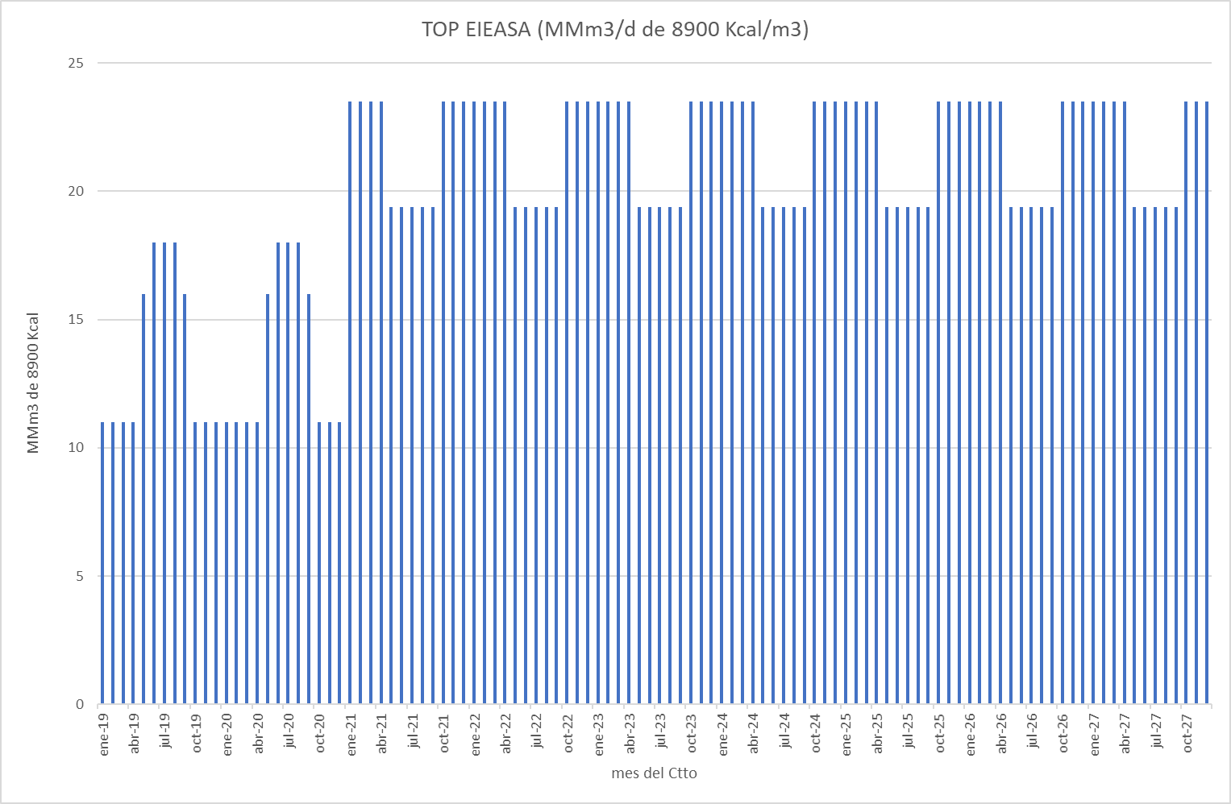
Setor de gás da Argentina - O contrato de fornecimento de gás com a Bolívia (2/2)
Em 2019, a Argentina renegociou seu contrato com a Bolívia (a quarta modificação).
Compromisso de "Take or Pay" da Argentina. Nos últimos anos, a Bolívia repetidamente não cumpriu com o volume comprometido
Em 02/2019, IEASA renegociou seu contrato com a YPFB, a quarta modificação.
Reduz o compromisso de gás a ser adquirido pela Argentina em 2019 e 2020.
A negociação visava que a YPFB cumprisse o suprimento de inverno com vistas a reduzir um unidade de re-gasificação flutuante (FSRU) na Argentina.
Memorando de Entendimento (Governos da Argentina e Bolívia) 02/2019:
  Incentiva a YPFB a comercializar diretamente no mercado argentino sem intervenção governamental.
  Permite a comercialização do gás boliviano adquirido pela IEASA em outros mercados da região.

Slide 16
A exploração não convencional do gás - O efeito do gás de xisto na produção (1/2)
Após o início da produção de gás de xisto em 2013, entre 2014 e 2018, a produção de gás cresceu 3,1% ao ano. O gás de xisto cresceu 50% ao ano entre 2013 e 2018. Reservas convencionais não foram recuperadas.
Produção de gás na Argentina
Não convencional 812%
Países como Argentina, Austrália, Canadá e Estados Unidos (o maior), já estão produzindo gás originário de xistos (shale) e areias compactas (tight gas).
A produção começou a aumentar devido à política de promoção de produção não convencional (subsídios).
Convencional -34%

Slide 17
A exploração não convencional do gás - Comportamento de demanda na Argentina (2/3)
No final de 2018 a produção necessária foi alcançada para eliminar o déficit anual de gás.
No 2019 houve déficit no inverno e excedente no restante do ano.
O crescimento da produção não convencional já reduziu uma FSRU (1 de 2).
O pico do inverno é coberto pela infraestrutura que transporta o gás boliviano e a FSRU. Para abastecer esse pico, a Argentina deve construir infraestrutura de transporte adicional para evacuar o gás produzido em Vaca Muerta.
A produção atual de gás responde à incerteza que existe na Argentina em relação ao mercado, aos subsídios à demanda e à política efetiva de exportação de gás.
Pico de consumo de inverno
Capacidade de exportação. Existem excedentes no verão.
Milhões de m3 / dia
Injeção: 124,7 MMm3/dia– Média de 2020 incluindo importações
17
17
17

Slide 18
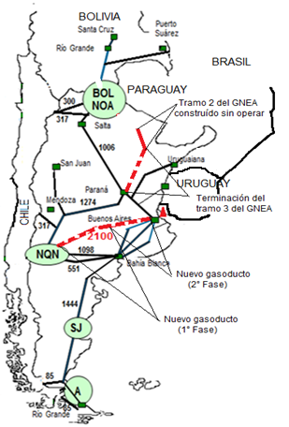
A exploração não convencional do gás - Capacidade de transporte e extensões projetadas (2/2)
Para suprir a demanda de inverno, devem ser construídos gasodutos adicionais, que também permitirão que o gás seja exportado
2
Reforço para ligação VM: O gasoduto ligará inicialmente Neuquén (Vaca Muerta) com a província de Buenos Aires (localidade de Salliqueló) e depois a San Nicolás (seções finais do Sistemas Norte e Centro-Oeste de gasodutos).
Fase 1: Tratayen-Salliqueló
  570 km de comprimento e 36 polegadas de diâmetro
  Capacidade mínima inicial de transporte de 15 Mm3/dia, expansível no futuro para 40 Mm3/dia
Fase 2: Salliqueló-San Nicolás
  470 km de comprimento e 30 polegadas de diâmetro
1
Investimento aproximado: USD1.000m
Capacidade inicial de transporte de 15 Mm3/dia, final até 40 Mm3/dia

Slide 19
Arcabouço legal para a exportação
Decreto 892/2020
  Programa de subsídio à demanda doméstica de gás contratada com produtores participantes, com compromissos de volumes mínimos de produção e volumes máximos a serem subsidiados. O programa prevê até 11 Mm3/d de exportação, no “verão de gás” (outubro – abril) (apenas 6 milhões foram autorizados no verão passado).
Resolução 360/2021
  A Resolução foi adotada de acordo com o disposto no art. 4 alínea c) do Anexo ao Decreto n.º 892/2020. O ponto 73 do Anexo R360 estabelece que os produtores participantes do Plano GasAR terão o direito de exportar em condições firmes, ainda volumes que vêm de bacias que não eram aqueles da solicitação autorizada original.

Slide 20
Projeções: Uma simulação sobre o futuro – O Cenário (1/2)
Apresenta-se nossas projeções, partindo da premissa de que o desenvolvimento do gás de xisto tem sido uma das poucas políticas com continuidade entre os sucessivos governos desde 2011
Desenvolver infraestrutura para atender às necessidades do inverno na Argentina poderia ser mais factível se houver exportação.
O preço do gás, no mercado interno, no ponto de entrada no sistema de transporte (PIST para os argentinos) oscila entre USD2,21/MBTU e USD5,00/MBTU, dependendo da época do ano o do mercado (regulado, no regulado).
O custo de desenvolvimento de novos poços de gás de xisto é estimado em USD2,5/MBTU. Segundo certas fontes, esse custo nos Estados Unidos, onde a cadeia de valor já está totalmente desenvolvida, estaria entre USD1,0 e 1,5/MBTU (2018/19). As bacias argentinas são mais produtivas, mas os custos de produção são maiores. O custo deverá continuar a cair.

Slide 21
Projeções: Uma simulação sobre o futuro – Demanda e abastecimento local de gás na Argentina (2/2)
Dados observados até e incluindo 2020 (Secretaria de Energia e ENARGAS - agência reguladora nacional)
Milhões m3 / dia
Cenários | Crecimiento esperado da produção
Cenário excedente mínimo | 2% entre 2021 a 2030
Cenário medio | 3,4% entre 2021 a 2030
Cenário otimista | 5% entre 2021 a 2030

Slide 22
Algumas Conclusões
O principal impacto do desenvolvimento de Vaca Muerta no Brasil consiste na substituição gradual de volumes de gás importados pela Argentina da Bolívia. Isto deixa a Bolívia com a necessidade de antecipar a monetização do seu gás.
A Argentina estaria em condições de liberar no mercado cerca de 25 Mm3/día, nos próximos anos, como consequência do fim do contrato com a Bolívia.
Caso o “Gasoducto del Centro” fosse construído, a Bolívia deveria exportar seu gás para o Brasil ou vendê-lo na Argentina a preços mais baixos do que aqueles comercializados na Argentina (hoje em torno de USD 3,5-4/MBTU).
Em uma segunda fase, a capacidade de exportação poderia ser ampliada pelo gasoduto Aldea Brasilera-Uruguaiana (e a extensão para POA teria que ser construída). A existência da concorrência potencial da Argentina implica maiores pressões para o gás boliviano, que teria que ser exportado a preços net-back que marcam os custos de Vaca Muerta.

Slide 23
Muito obrigado!
Contato:
Charles Joseph Massano
Consultor Sênior
cmassano@grupome.com
Mercados de Energia Consultoria
Av. Rio Branco 173, Grupo 1101, Centro
Río de Janeiro, CEP: 20.040-007
Tel.: +55 21 2532 0457
info@grupo-me.com
www.grupome.com

